Slide 1
Формирование начислений и их оплата в ГИС ТОРГИ при реализации государственного и муниципального имущества
Показ функционала
Е.И. Керимова
Руководитель проекта разработки от Федерального казначейства

Slide 2

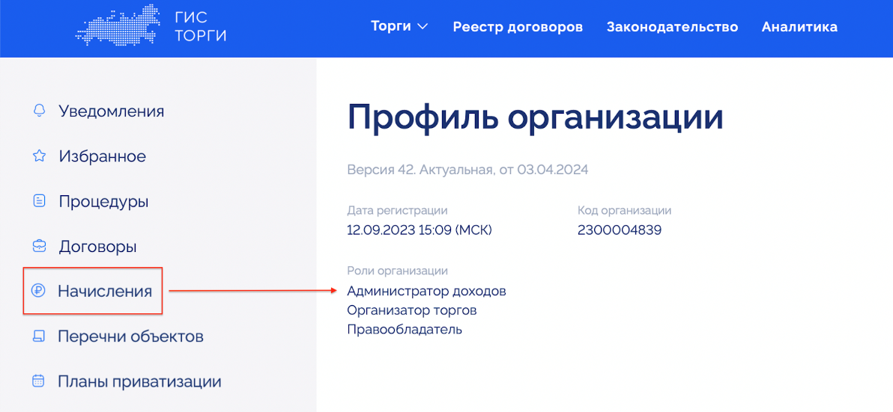
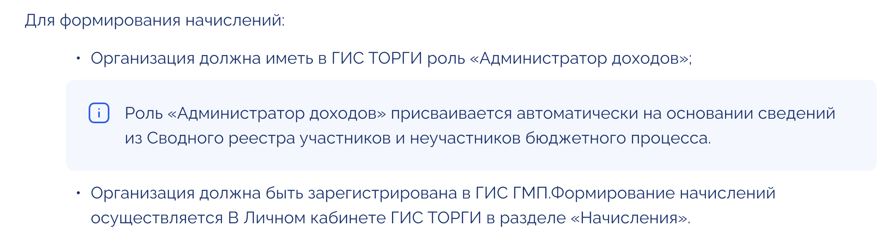
НАДЕЛЕНИЕ ОРГАНИЗАЦИИ ПОЛНОМОЧИЯМИ
  Все зарегистрированные Администраторы доходов в ГИС ГМП могут работать с начислениями в ГИС Торги:
  полномочия присваиваются автоматически на основании сведений из СВР и ГИС ГМП

Slide 3
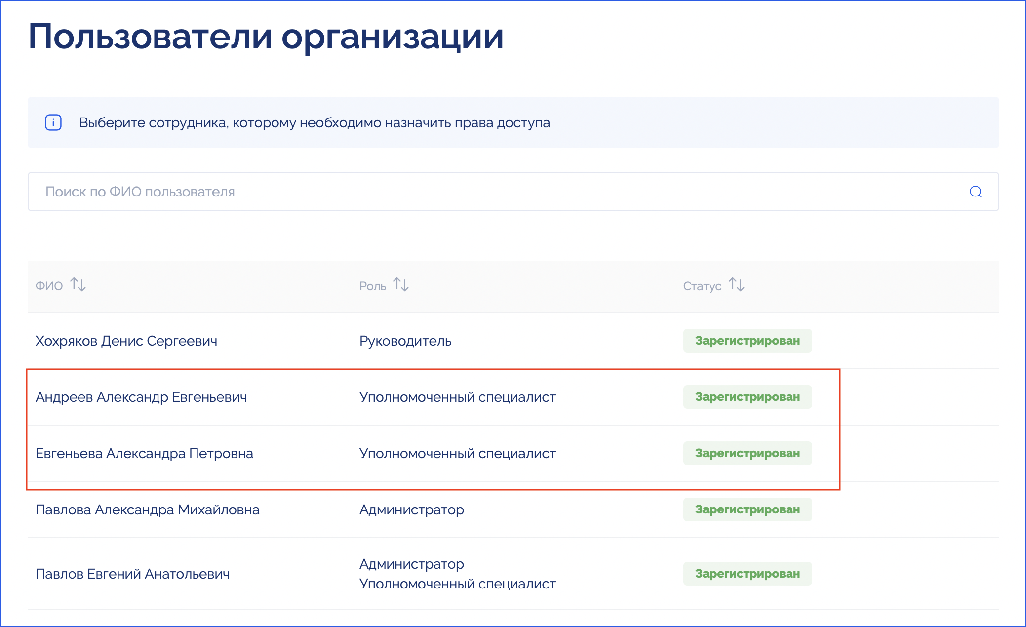
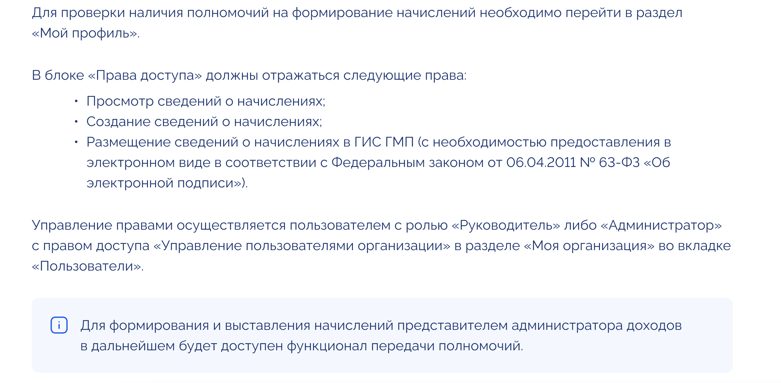

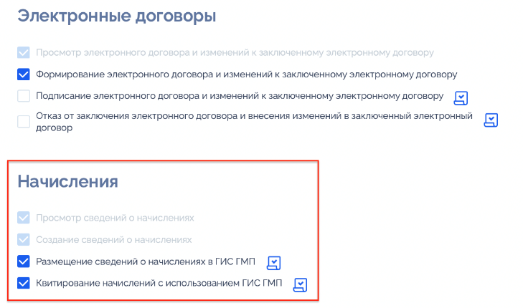
НАДЕЛЕНИЕ ПОЛНОМОЧИЯМИ СОТРУДНИКОВ ОРГАНИЗАЦИИ
Проверка полномочий сотрудников организации:

Slide 4
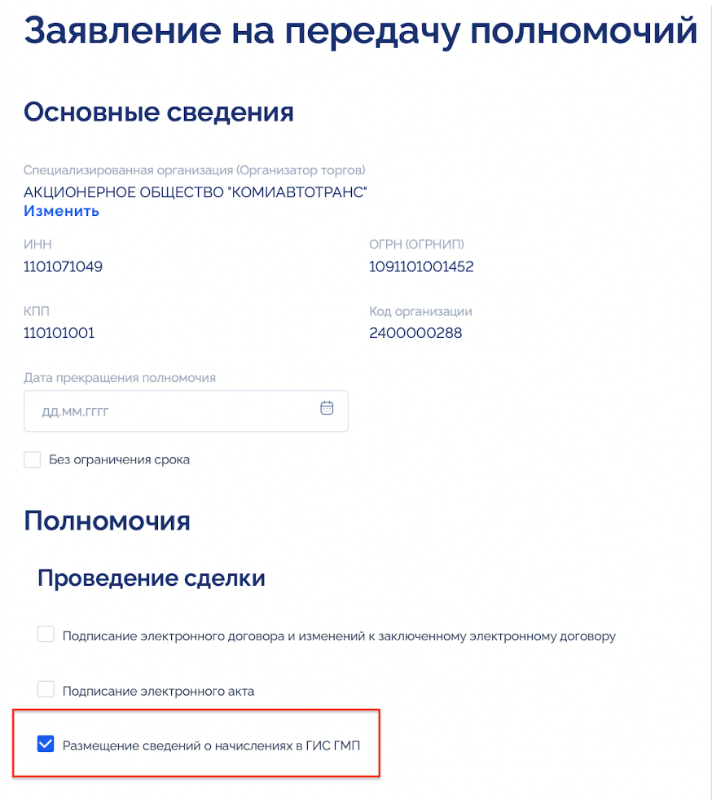
ПЕРЕДАЧА ПОЛНОМОЧИЙ ДРУГОЙ ОРГАНИЗАЦИИ
  В ГИС Торги становится доступна
  возможность передачи полномочий
  по работе с начислениями другой организации:
  как Администратору доходов,
  так и специализированной организации
  В ЛК в разделе «Моя организация» необходимо сформировать заявление на передачу полномочий:
  Выбрать организацию;
  Определить необходимые полномочия;
  Подписать заявление ЭЦП.
Организация-доверитель будет иметь доступ к сформированным представителем начислений, а также иметь возможность их аннулировать.

Slide 5

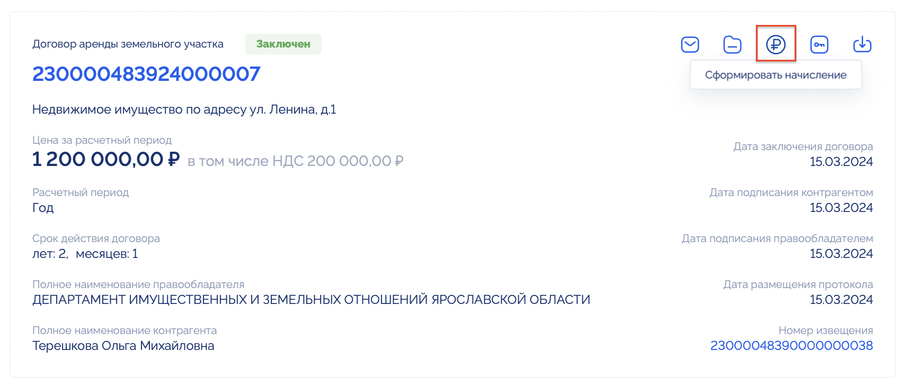
ОСНОВАНИЕ ДЛЯ ФОРМИРОВАНИЯ НАЧИСЛЕНИЯ
В ГИС Торги станет доступна возможность сформировать начисления по всем договорам,
заключенным в ГИС Торги:
Для всех видов торгов
Без проведения торгов

Slide 6
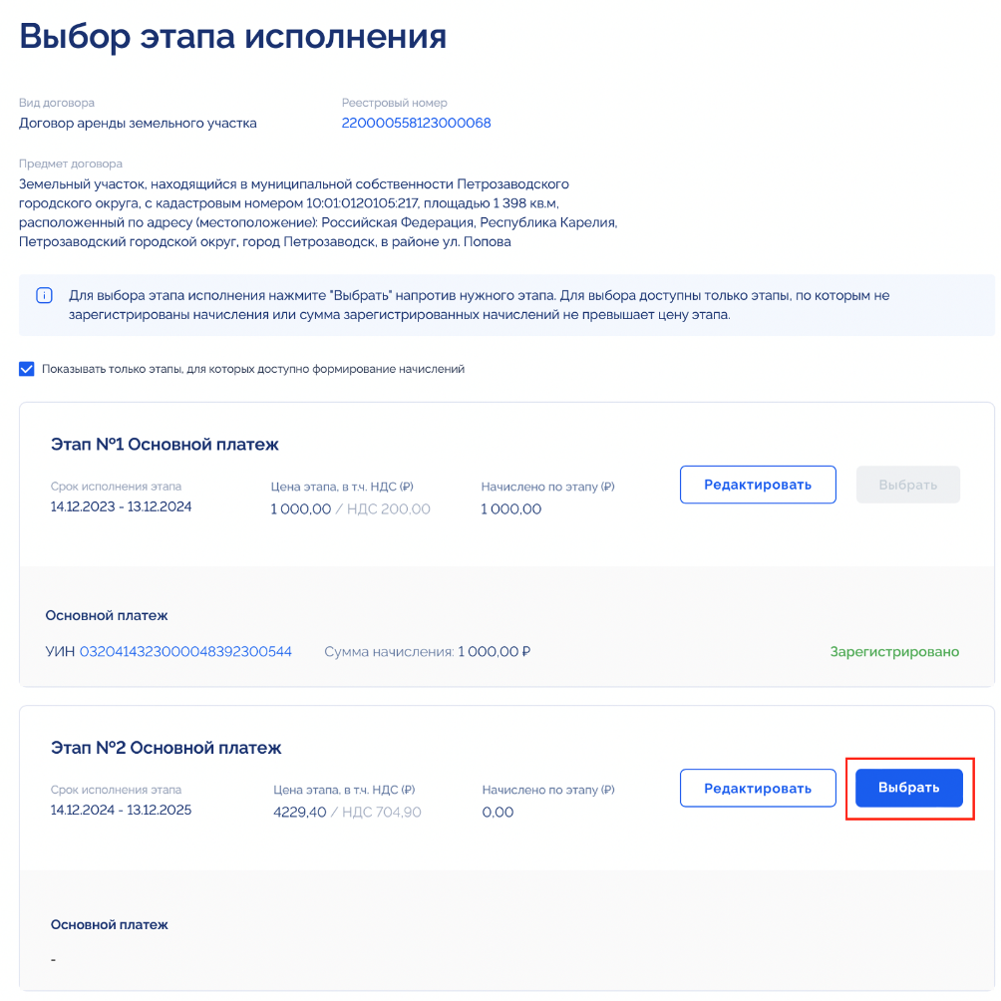
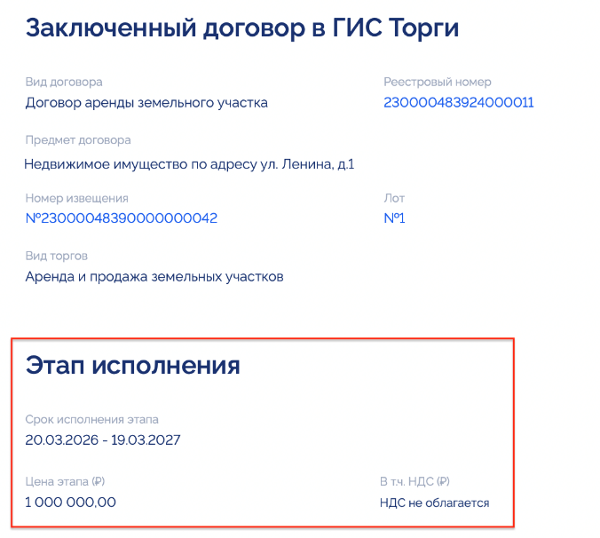
ОСНОВАНИЕ ДЛЯ ФОРМИРОВАНИЯ НАЧИСЛЕНИЯ
Для договоров аренды предусмотрено автоматическое формирование
этапов исполнения (графика платежей) строго в соответствии с заключенным договором или условиями дополнительных соглашений

Slide 7
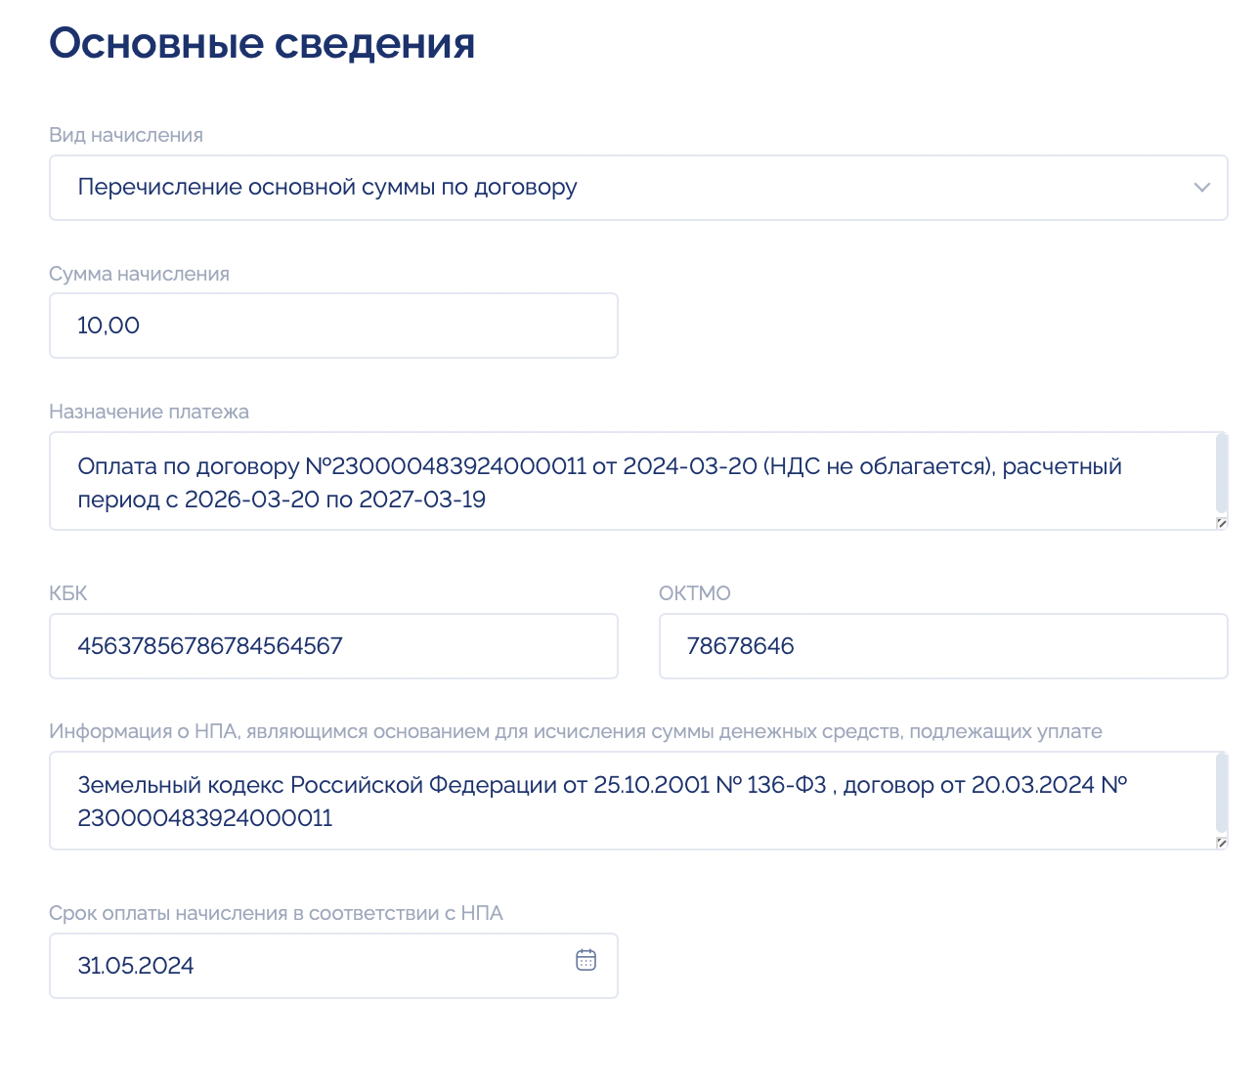
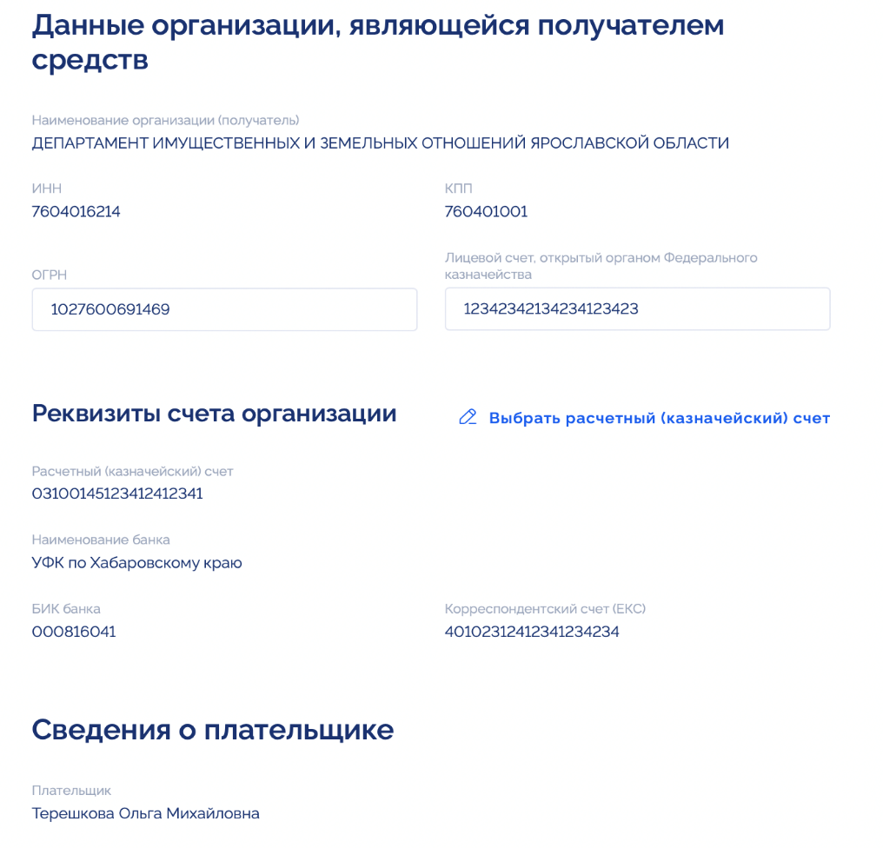
ФОРМИРОВАНИЕ НАЧИСЛЕНИЯ

Slide 8



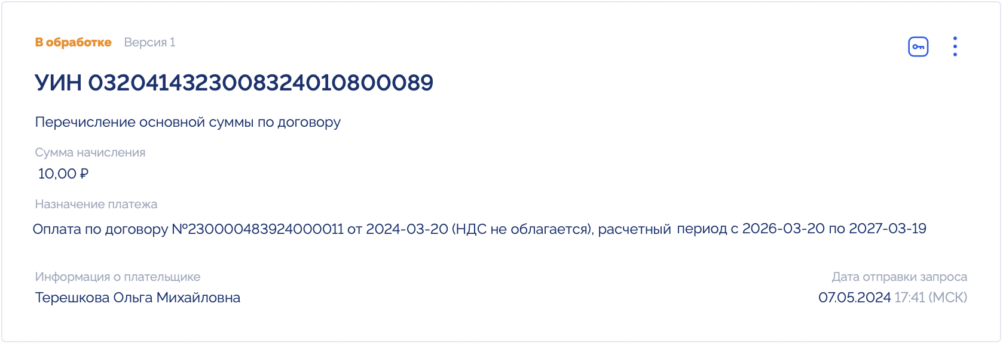
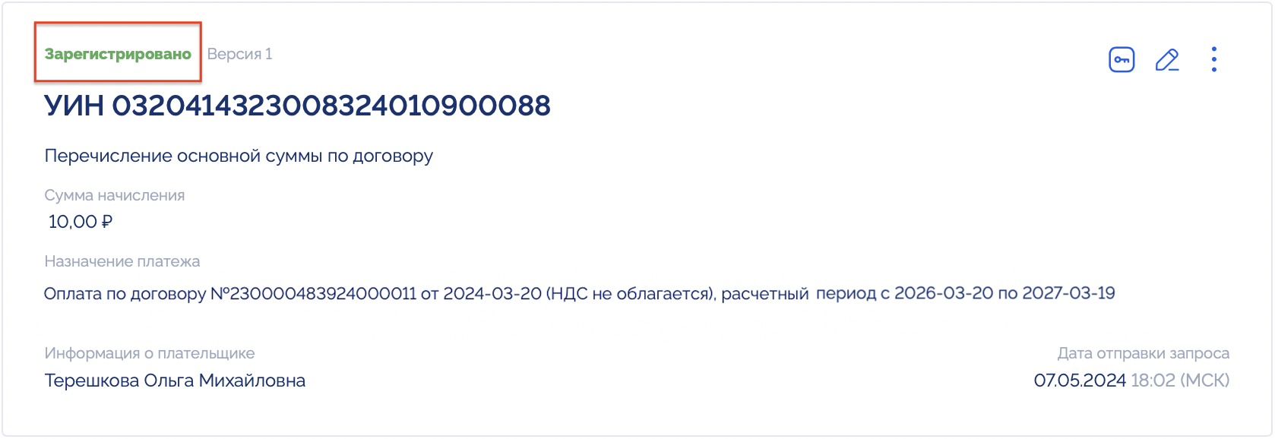
РЕГИСТРАЦИЯ НАЧИСЛЕНИЯ
Полное пред заполнение сведений начисления
Контроль актуальности и корректности реквизитов
Полное соответствие форматам ГИС ГМП

Slide 9
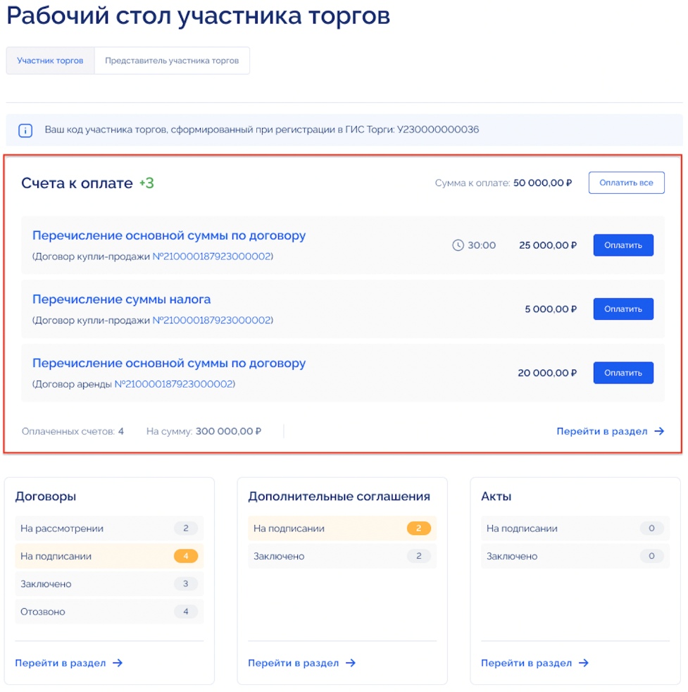
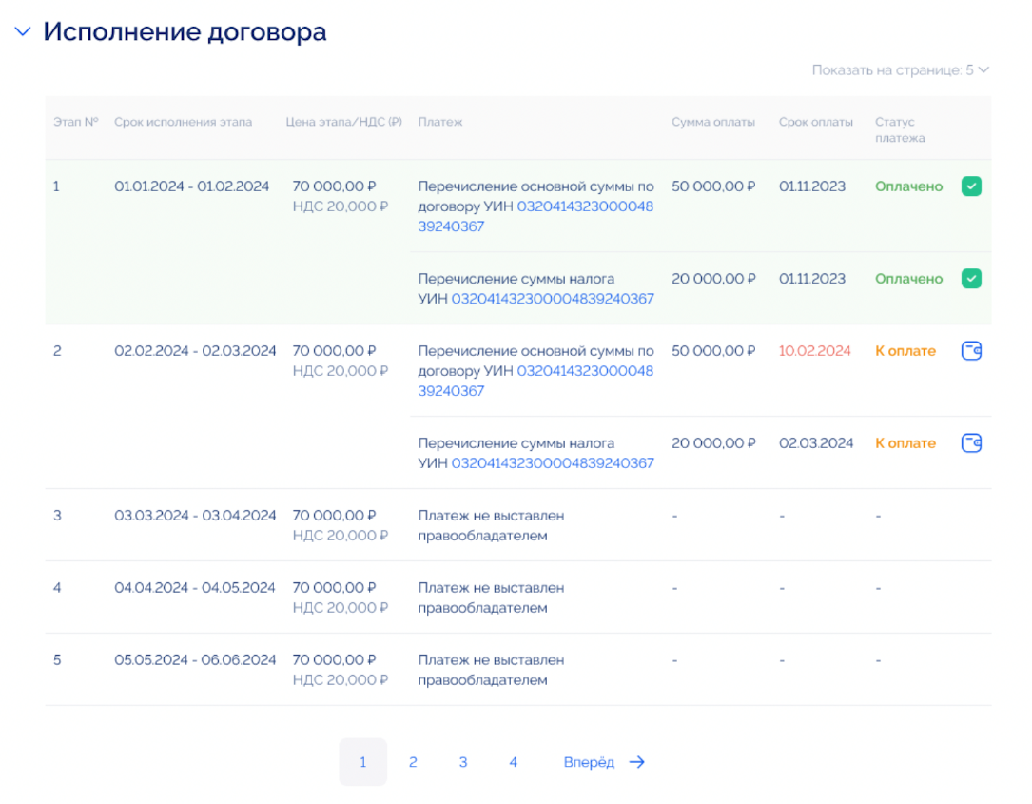
УВЕДОМЛЕНИЕ ПЛАТЕЛЬЩИКА

Slide 10
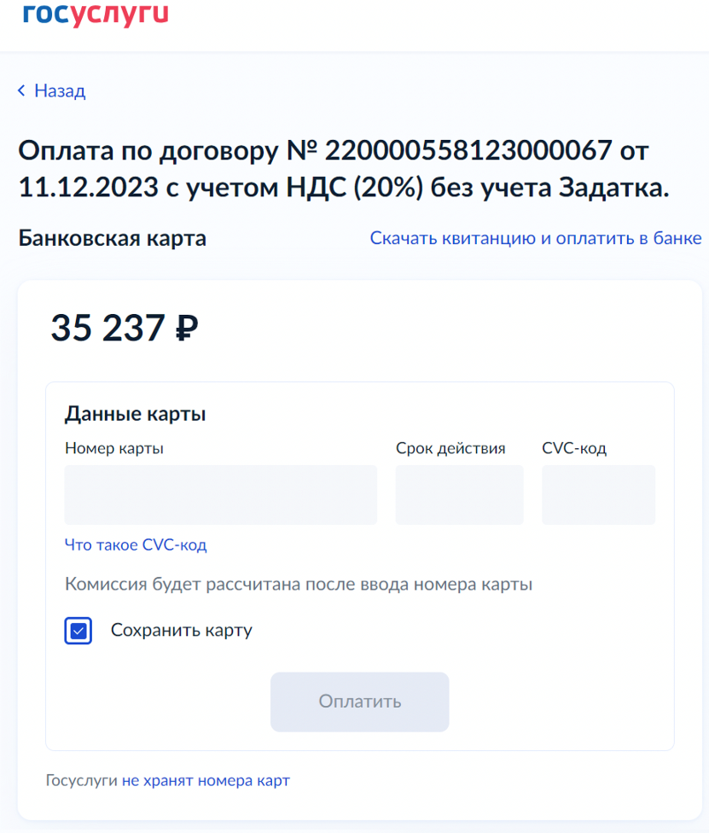

ОПЛАТА НАЧИСЛЕНИЙ В ГИС ТОРГИ
Формирование квитанции на оплату
и об оплате (при совершенном в ГИС Торги)
Онлайн оплата с помощью платежного шлюза ЕПГУ
Оплата нескольких начислений одним платежом (мульти оплата)
Доступ к сформированному графику платежей и уведомления

Slide 11
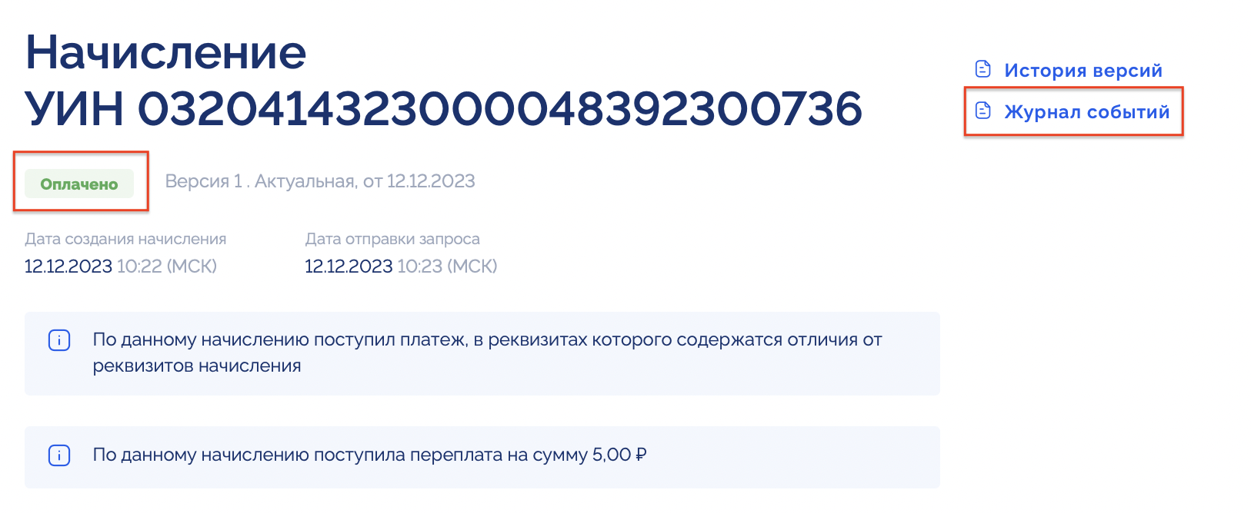
ИНФОРМИРОВАНИЕ ОБ ОПЛАТЕ
Автоматическое предоставление сведений об оплате
  Оплата и зачисление;
  Частичная оплата с указанием суммы поступившего платежа;
  Переплата с указанием суммы;
  Несоответствие реквизитов начисления и платежа.
Журнал событий,
связанных с начислением

Slide 12

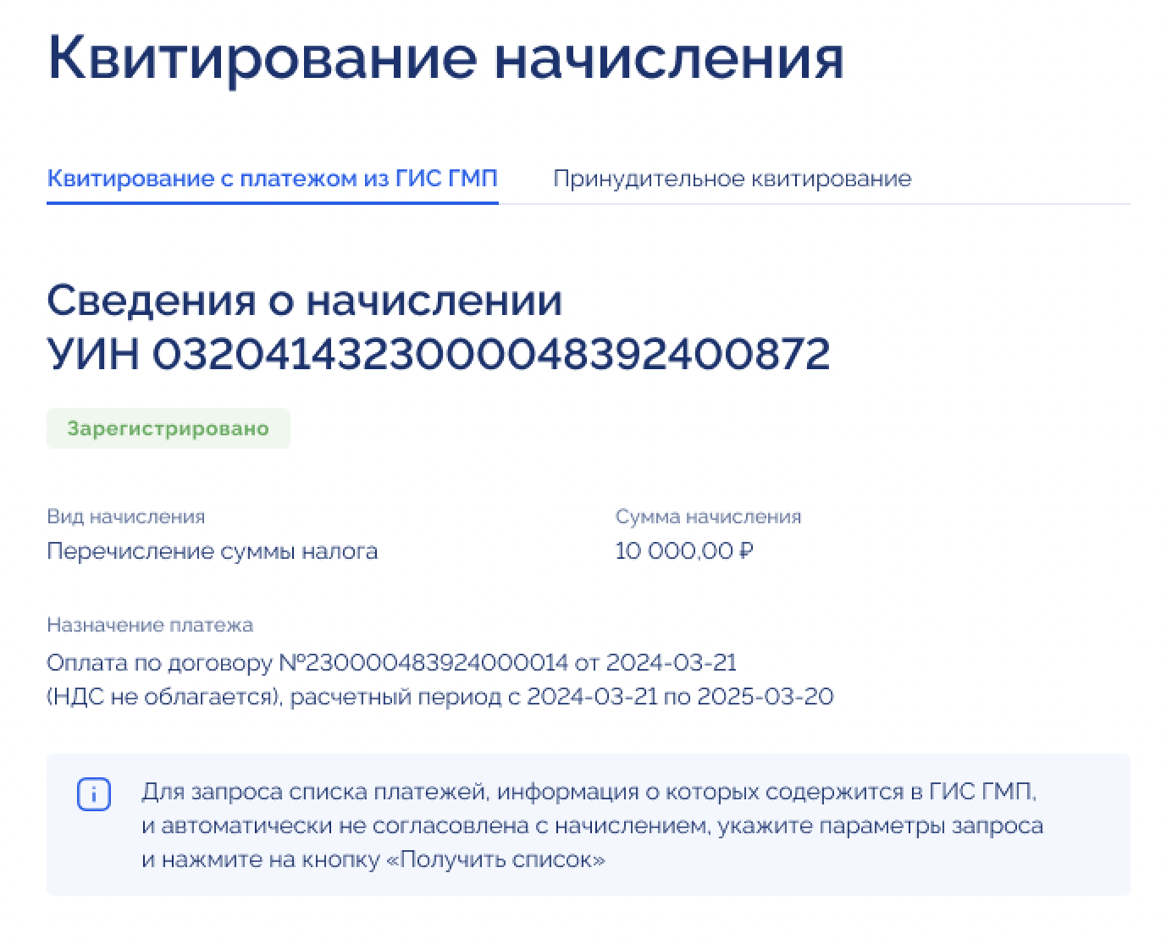
РУЧНОЕ И ПРИНУДИТЕЛЬНОЕ КВИТИРОВАНИЕ НАЧИСЛЕНИЙ
  В ГИС Торги становится доступна
  возможность ручного сопоставления начисления и платежа
  С платежом или без платежа:
  Запрос списка платежей из ГИС ГМП в соответствии параметрам начисления или пользовательским параметрам;
  Отображение списка с детальной информацией;
  Выбор одного или нескольких платежей для квитирования;
  В отсутствии платежа в ГИС ГМП возможность указания суммы для погашения начисления
  (без привязки к платежу);
  Передача информации в ГИС ГМП.

Slide 13
РАЗВИТИЕ СЕРВИСА НАЧИСЛЕНИЙ
  Станут доступны новые возможности работы с начислениями:
  Автоматическое обновление информации о графике платежей с учетом заключенных дополнительных соглашений, а также пред заполнение начисления с учетов новых условий договора;
  Расширенные возможности работы с графиком платежей в части возможности формирования единого платежа за несколько периодов оплаты (объединение этапов);
  Квитирование платежей с переплатой;
  Формирование начислений на штрафы и пени, на процент за отсрочку платежа;
  Работа с начислениями по трехсторонним договорам.

Slide 14

СПАСИБО ЗА ВНИМАНИЕ!
www.roskazna.gov.ru
г. Москва, 2024 год

